Slide 1

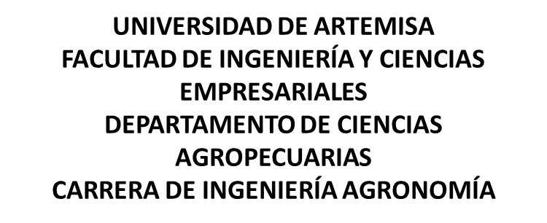
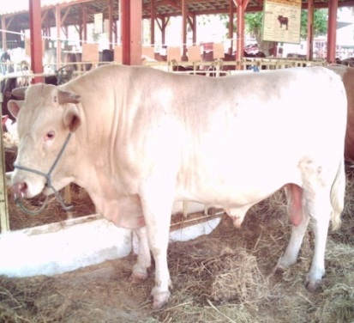
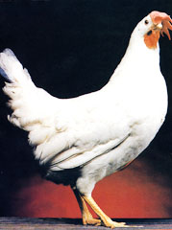
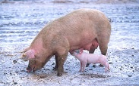
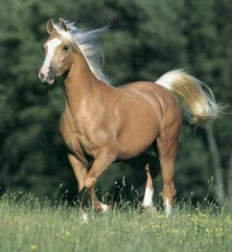

CUM ALQUIZAR
Curso por encuentro
Zootecnia
General
Profesora: MSc. Deilyn Moreno Ramos.
Clase 5

Slide 2
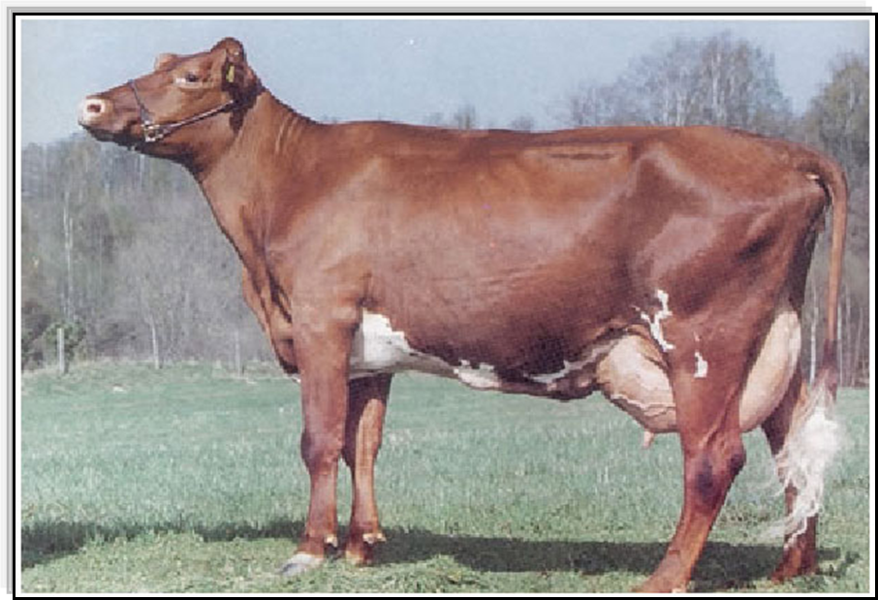
Tema 3: Influencias ambientales sobre los animales de granja
Clase 5

Slide 3
SUMARIO
Relaciones biológicas intraespecíficas. Conducta. Estrés. Población. Potencial biótico y resistencia ambiental. Relaciones biológicas interespecíficas. Integración del ESA.
Factor humano. Potenciación. Manejo y vías de ajustes micro climático, edáfico, fisiográfico y biológica.
Sistema de explotación. Sistemas de categorías. Acciones de producción de animales para sacrificio, remplazo, producción de carne, leche, lactantes.

Slide 4
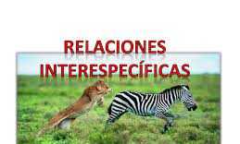
Relaciones biológicas intraespecíficas
Tienen su expresión en la conducta animal (Conjunto de hábitos y costumbres determinadas por la estructuración del organismo en estrecha relación con los sistemas neuroendocrino, digestivo, reproductivo y locomotor). Etología: La ciencia de la Conducta.
Conducta del animal adulto: mezcla de los componentes hereditarios y los adquiridos.

Slide 5
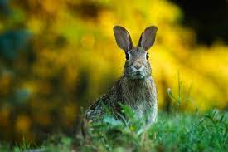
Conducta
El comportamiento animal incluye todos las maneras en que los animales interactúan con otros organismos y el medio físico. El comportamiento también puede definirse como un cambio en la actividad de un organismo en respuesta a un estímulo, una señal externa o interna, o una combinación de señales.

Slide 6
TIPOS DE CONDUCTA
Precoital
Coital (gestación)
- Sexual
- Alrededor del parto (seguridad)
- Maternal
Conducta Reproductiva
(protección y alimentación de la cría)
Puede manifestarse de diferentes formas:
Alimentaria - Territorial
- Limpieza Asociación, entre otras…
Conducta de mantenimiento

Slide 7
Conducta de Mantenimiento:
Conducta alimentaria (ingestión, comida y bebida; selección del alimento; patrones de pastoreo y distribución diaria de las comidas. También incluye el amamantamiento, la forma específica de la prehensión del alimento y la rumia).
El conocimiento de esta conducta es de gran valor para el criador. Sacarle la máxima eficiencia a los alimentos garantiza una producción animal más eficiente.

Slide 8
CONDUCTA DE
ASOCIACION
Madre-hijo (impronta).
Orden de picoteo (estructurada por el espaciamiento personal).
Animal-hombre (acciones de manejo).
- Animales de granja: asociaciones más sencillas que los salvajes (poca estructura de variedad: vaca lechera, ponedora, engorde, etc).
Esto hace más importantes las jerarquías de dominio social, como principal forma de ejercer la conducta.

Slide 9
Un grupo de animales de agresividad disminuida, con conducta regulada a través de la Jerarquía Dominante es un Grupo Estable.
De ahí la importancia del establecimiento de categorías zootécnicas para lograr grupos con estas características.
Ejemplos: Lactantes- cría - preceba – ceba

Slide 10
EL ESTRÉS SOCIAL Y SUS CONSECUENCIAS
Surge por luchas agonísticas entre animales de la misma especie al alterarse el orden social y violarse los principios de tecnologías de crianza.
Produce cambios fisiológicos, morfológicos y pueden producirse también los de orden morfológicos (Regido por el gobierno hormonal).
De mayor presentación en animales estabulados que en sistemas libres de pastoreo (menos encuentros) y más afectación en los animales subordinados que en los dominantes.
De prolongarse se pueden producir afectaciones productivas y reproductivas y del sistema inmunológico, afectando la salud.

Slide 11
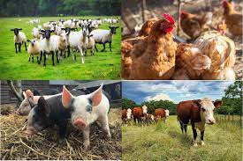
Población
Por población de animales se entiende al conjunto de individuos de la misma especie que poseen unas características propias del grupo y que habitan en un área geográfica determinada.

Slide 12
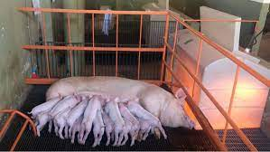
Potencial biótico y resistencia ambiental
El potencial biótico se puede definir como la máxima capacidad de reproducción que una población en condiciones óptimas esto significa que resulta de la manifestación del aumento poblacional como consecuencia de los nacimientos que se producirían si todos los organismos o todas las hembra reproduzcan.

Slide 13
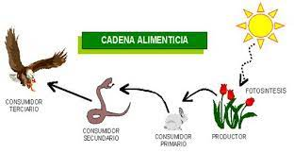
Cuando hablamos de resistencia ambiental nos referimos al conjunto de factores que regulan el crecimiento de una especie, lo que evita que haya sobrepoblación en determinado espacio.
La resistencia ambiental está marcada por una serie de factores que impiden que la población alcance su máximo potencial biótico. Factores externos: bióticos (depredadores, parásitos, competidores), abióticos (cambios clima, catástrofes, escasez alimentos agua etc.)

Slide 14
RELACIONES INTERESPECÍFICAS
ESPECIE A
ESPECIE
B
NOMBRE DE LA RELACIÓN
+
+
Mutualismo
Comensalismo
Neutralidad
+
0
Simbiosis
0
0
0
-
Antibiosis
Explotación
Competencia
+
-
Antagonismo
-
-
Resultan de interés práctico cuando se diseñan sistemas agrícolas o ganaderos sostenibles.

Slide 15
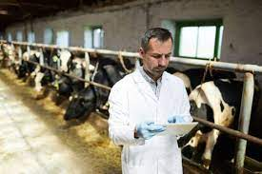
Factor humano. Potenciación
El conocimiento de los factores ambientales y su influencia en la producción de los animales , es esencial para diseñar y conducir Sistemas de producción (A – G)
Debido a que sus acciones son generalmente inevitables ,lo fundamental sería: Minimizar posibles efectos negativos y maximizar los positivos.

Slide 16
Manejo y vías de ajustes micro climático, edáfico, fisiográfico y biológica.
Es necesario:
Conservar y guardar alimentos disponibles en el período lluvioso para el período poco lluvioso.Así como cultivos para animales, arbustos y árboles forrajeros.
Mejorar ambientes de los animales: sombras naturales o artificiales, disponer de agua fresca y bajar carga de calor en las instalaciones.

Slide 17
FACTOR EDÁFICO
Su importancia para la ganadería:
El animal es la fotografía bioquímica del suelo. (Voisin) ¿Qué lección sacar de esta afirmaciòn?
Los proceso metabólicos que ocurren en el animal pueden estar comprometidos por la calidad del pasto y el forraje consumido.

Slide 18
EL SUELO COMO FACTOR ECOLOGICO
SUELO: Mezcla porosa de partículas inorgánicas, materia orgánica, aire y agua.
El suelo es un ente vivo, pues en él se producen continuamente procesos dinámicos de intercambio entre sus componentes físicos y químicos con los componentes biológicos que lo constituyen y su ambiente.

Slide 19
Propiedades del suelo:
Propiedades físicas: Drenaje del suelo (superficial e interno).
Textura (tamaño de partículas).
Estructura (disposición de partículas).
Propiedades químicas: Contenido mineral (suelos deficitarios) Fosforo, Zinc.....Macro y microelementos
Propiedades biológicas: Biocenosis del suelo( Esencial en la descomposición de los materiales orgánicos), macro y microfauna (protozoos, nemátodos), microflora (hongos, algas y bacterias) asociados con órganos subterráneos de las plantas superiores.

Slide 20
Esquema del ciclo biogeoquímico de un pastizal.
ANIMAL
PASTO
MICROORGANISMOS DEL SUELO
ELEMENTOS ASIMILABLES DEL SUELO (minerales)

Slide 21
EL FACTOR BIÓTICO
Entre individuos de la misma especie (Intraespecíficas)
Entre individuos de diferentes especies (Interespecíficas)
Relaciones
Bióticas:

Slide 22

Estudio independiente 4 del TEMA 3
Influencias directas sobre funciones biológicas, Metabolismo, nutrición y hábitos de pastoreo. Actividades productivas, carne, leche y huevos. Reproductivas.
Influencias indirectas: Pasto, iluminación y fotoperiodo, suelo y relieve, Pr atmosférico.
Sistema de explotación. Sistemas de categorías. Acciones de producción de animales para sacrificio, remplazo, producción de carne, leche, lactantes.

Slide 23
CUM ALQUIZAR
Curso por encuentro
Zootecnia
General
Profesora: MSc. Deilyn Moreno Ramos.

